Slide 1
개인 프로젝트
Java AWT + Oracle DB 응용 프로그램 개발
22. 12. 22 ~ 23. 1. 20
작성자 : 정다이

Slide 2
박물관 검색 프로그램
우리 어디 가지?

Slide 3
목차
주제 & 기획의도
개발환경
OPEN API
일정표
UI정의서
DB 테이블 정의서
UML
Information Architecture
실제 화면 구현

Slide 4
주제 & 기획의도
경기도 지역 박물관, 미술관, 또는 전시관 등을 검색해 볼 수 있다.
주말마다 아이와 함께 어디를 가야할지 고민할 때 한 번에 검색하기 좋은 프로그램.

Slide 5







개발환경
Eclipse IDE
Version: 2022-09 (4.25.0)
Dbeaver
버전22.3.1.202212251901
자바
Java version “11.0.17”
Figma
Oracle Database
Oracle Database 21c Express Edition
Windows
Windows 10 Pro
GitHub

Slide 6

OPEN API
박물관·미술관 현황 | 데이터 상세 Open API | 경기데이터드림 (gg.go.kr)
https://openapi.gg.go.kr/Museumartglry

Slide 7
일정
진행사항 | 세부항목 |  | 1주차 |  | 2주차 |  |  |  |  | 3주차 |  |  |  |  | 4주차 |  |  |  |  | 5주차
 |  |  | 목 | 금 | 월 | 화 | 수 | 목 | 금 | 월 | 화 | 수 | 목 | 금 | 월 | 화 | 수 | 목 | 금 | 월 | 화 | 수 | 목 | 금
 |  |  | 22 | 23 | 26 | 27 | 28 | 29 | 30 | 2 | 3 | 4 | 5 | 6 | 9 | 10 | 11 | 12 | 13 | 16 | 17 | 18 | 19 | 20
업무 분석 | 요구사항, 기능 분석
설계 | 예상화면 설계 및 자료 찾기
 | OPEN API 자료 추출(DBeaver)
개발 및 테스트 | 화면 구현(Eclipse) | 소개 로그인 회원가입 프레임
 | 단위 테스트
 | 화면 구현(Eclipse) | 메뉴 검색 프레임
 | 단위 테스트
 | 화면 구현(Eclipse) | DB 연동되는 프레임들
 | 단위 테스트
 | 프레임 다듬기
 | 단위 테스트
 | 리펙토링
 | 통합 테스트

Slide 8
UI정의서

Slide 9
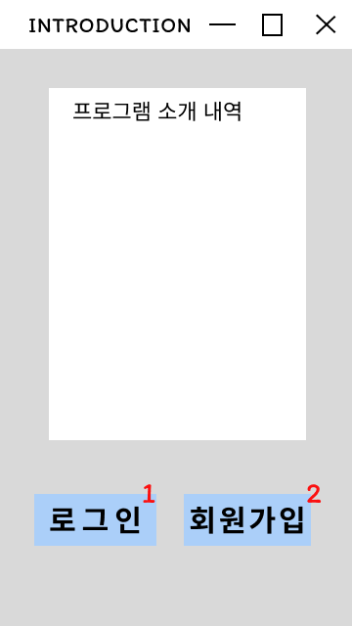
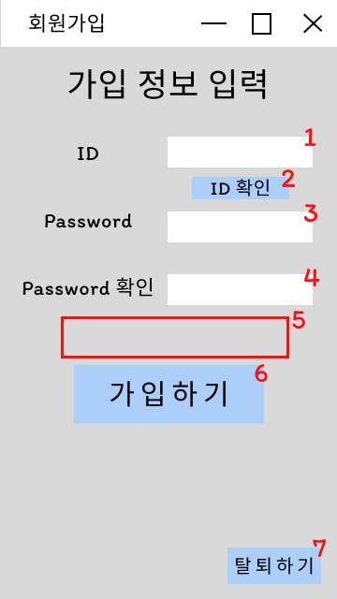
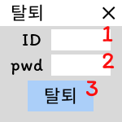
1 : 로그인 화면 연결 2 : 회원가입 화면 연결

Slide 11
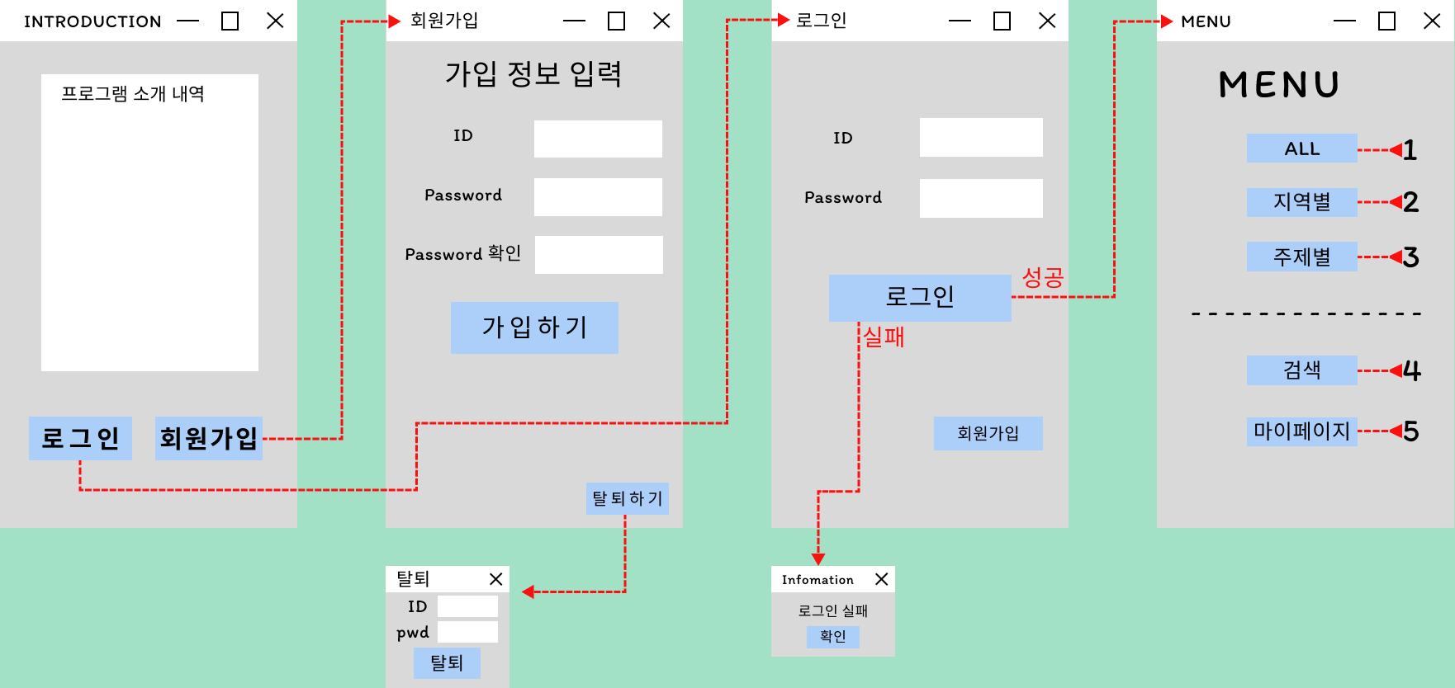

Slide 12
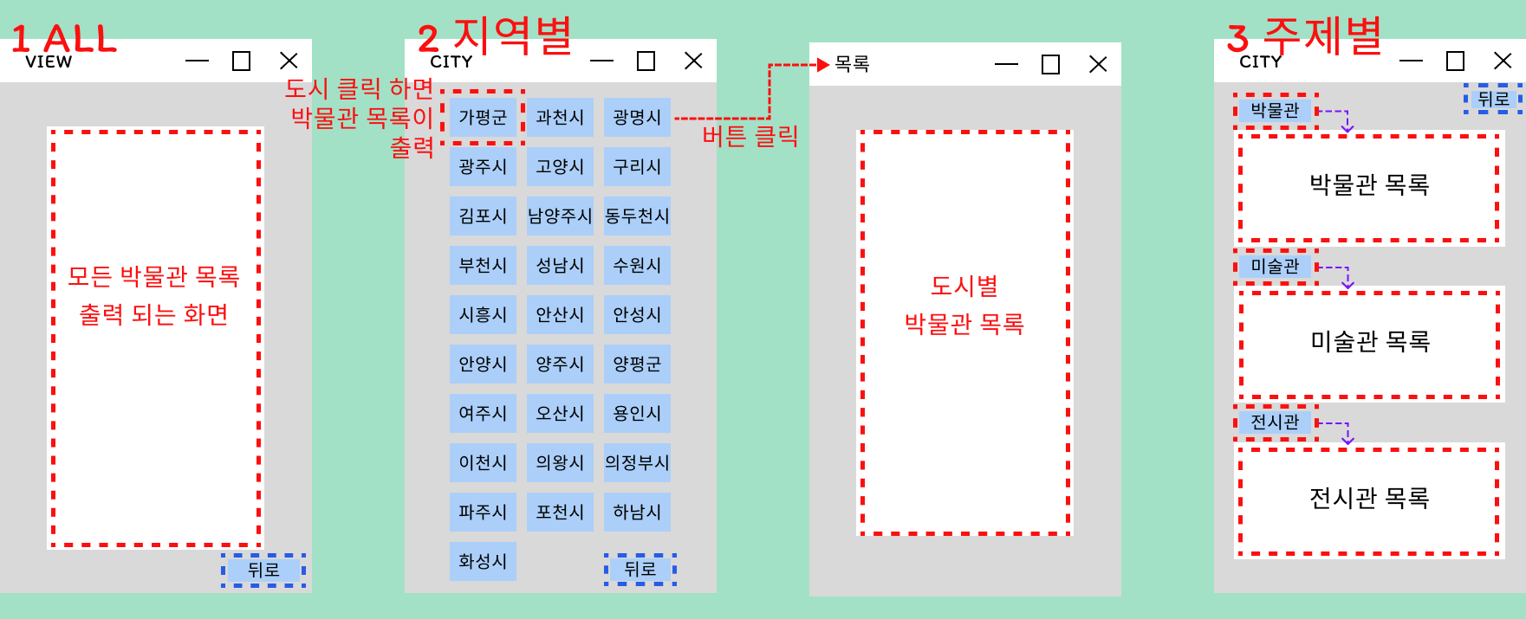

Slide 13
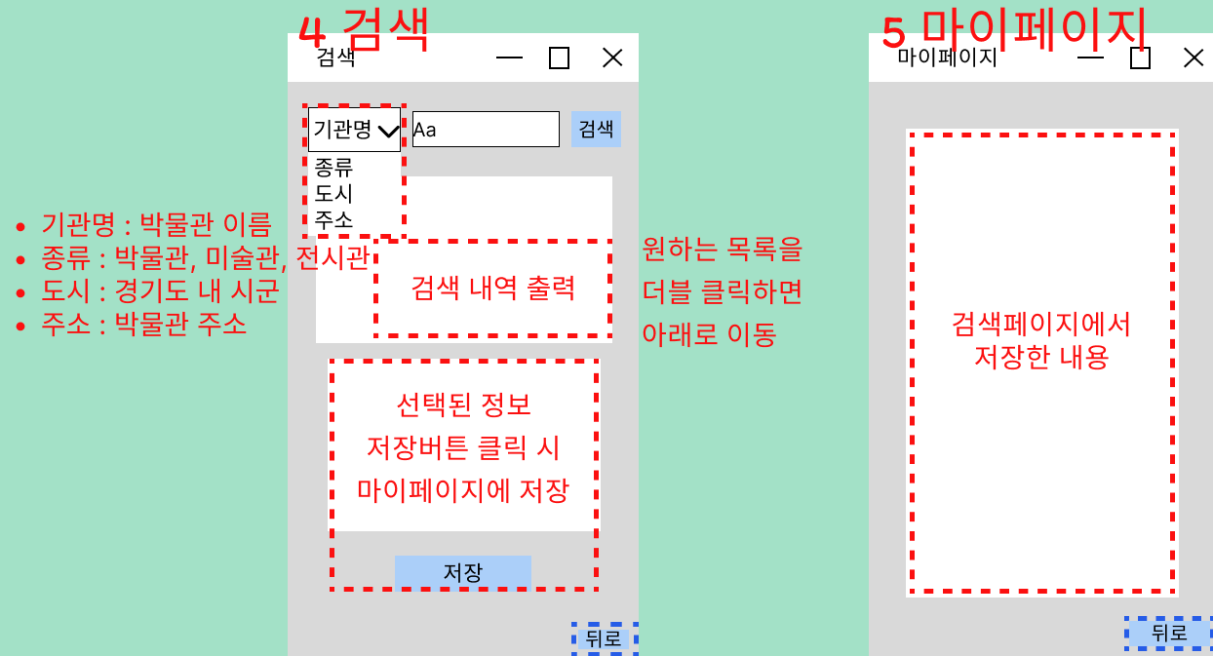

Slide 14
DB테이블 정의서
MUSEUM 테이블
컬럼명 | 데이터형 | 제약조건 | 설명
BIZPLC_NM | VARCHAR2(50) | PK / NOT NULL | 기관명
MUSEUM_ARTGLRY_TYPE_NM | VARCHAR2(30) |  | 타입
SIGUN_NM | VARCHAR2(20) |  | 지역
REFINE_ROADNM_ADDR | VARCHAR2(100) |  | 주소
BSN_STATE_NM | VARCHAR2(20) |  | 운영상태
NOTICE 테이블
컬럼명 | 데이터형 | 제약조건 | 설명
NUM | NUMBER | PK / NOT NULL | 글번호
ID | VARCHAR2(20) | FK / NOT NULL | 작성자
TITLE | VARCHAR2(100) |  | 글제목
CONTENT | VARCHAR2(200) |  | 글내용
회원개인 테이블 (테이블명 : 회원 ID)
컬럼명 | 데이터형 | 제약조건 | 설명
BIZPLC_NM | VARCHAR2(60 | FK / NOT NULL | 기관명
SIGUN_NM | VARCHAR2(20 |  | 지역
ID | VARCHAR2(30 | FK / NOT NULL | 회원 아이디
PMEMBER 테이블
컬럼명 | 데이터형 | 제약조건 | 설명
ID | VARCHAR2(20) | PK / NOT NULL | 회원 아이디
PASSWORD | VARCHAR2(30) | NOT NULL | 회원 비밀번호

Slide 15
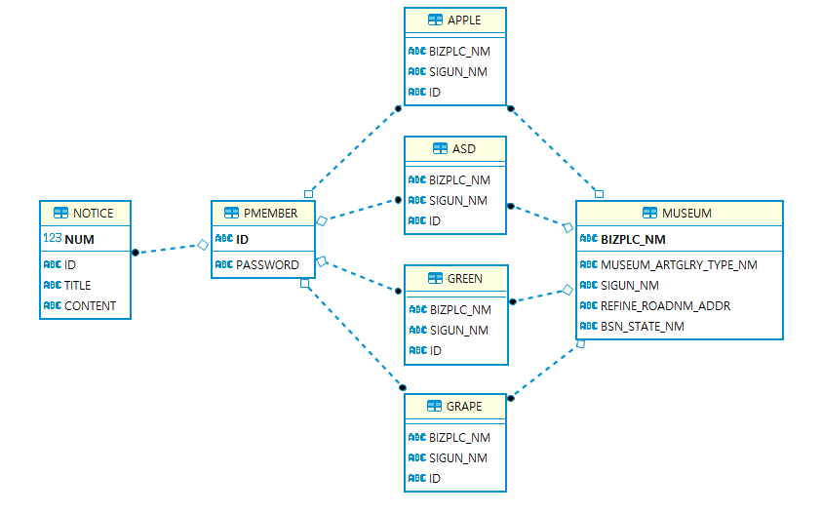
ER Diagram

Slide 16
UML
Class Diagram
Usecase Diagram
Sequence Diagram

Slide 17
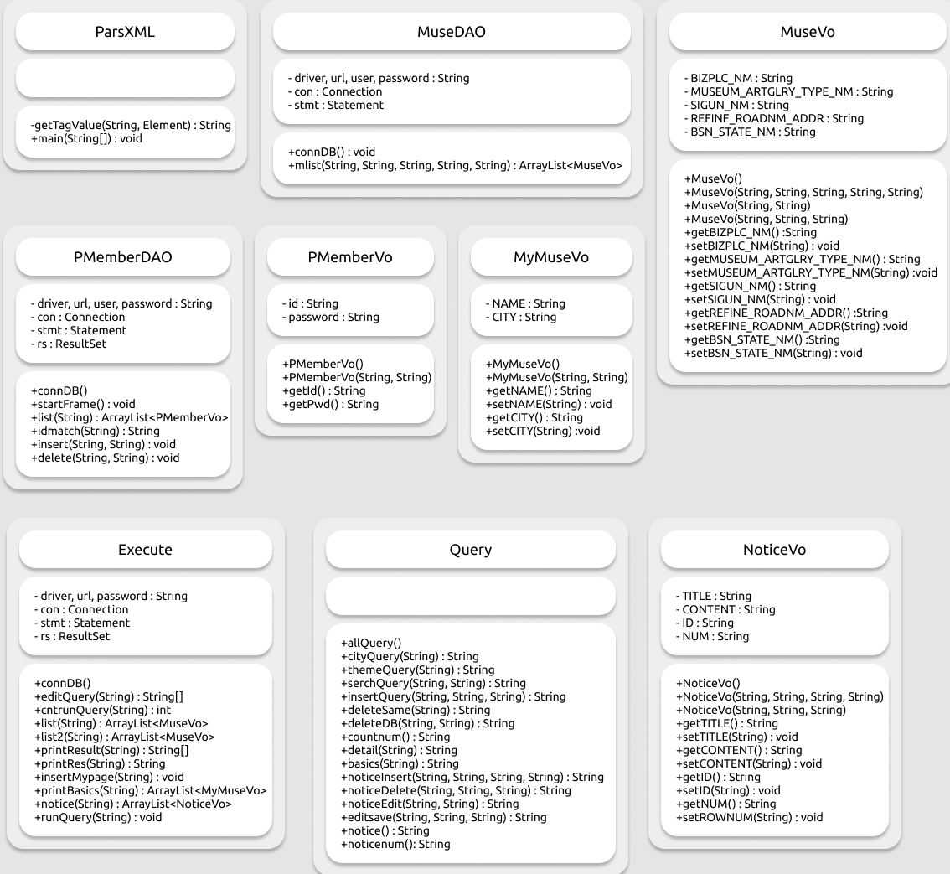
Class Diagram

Slide 18
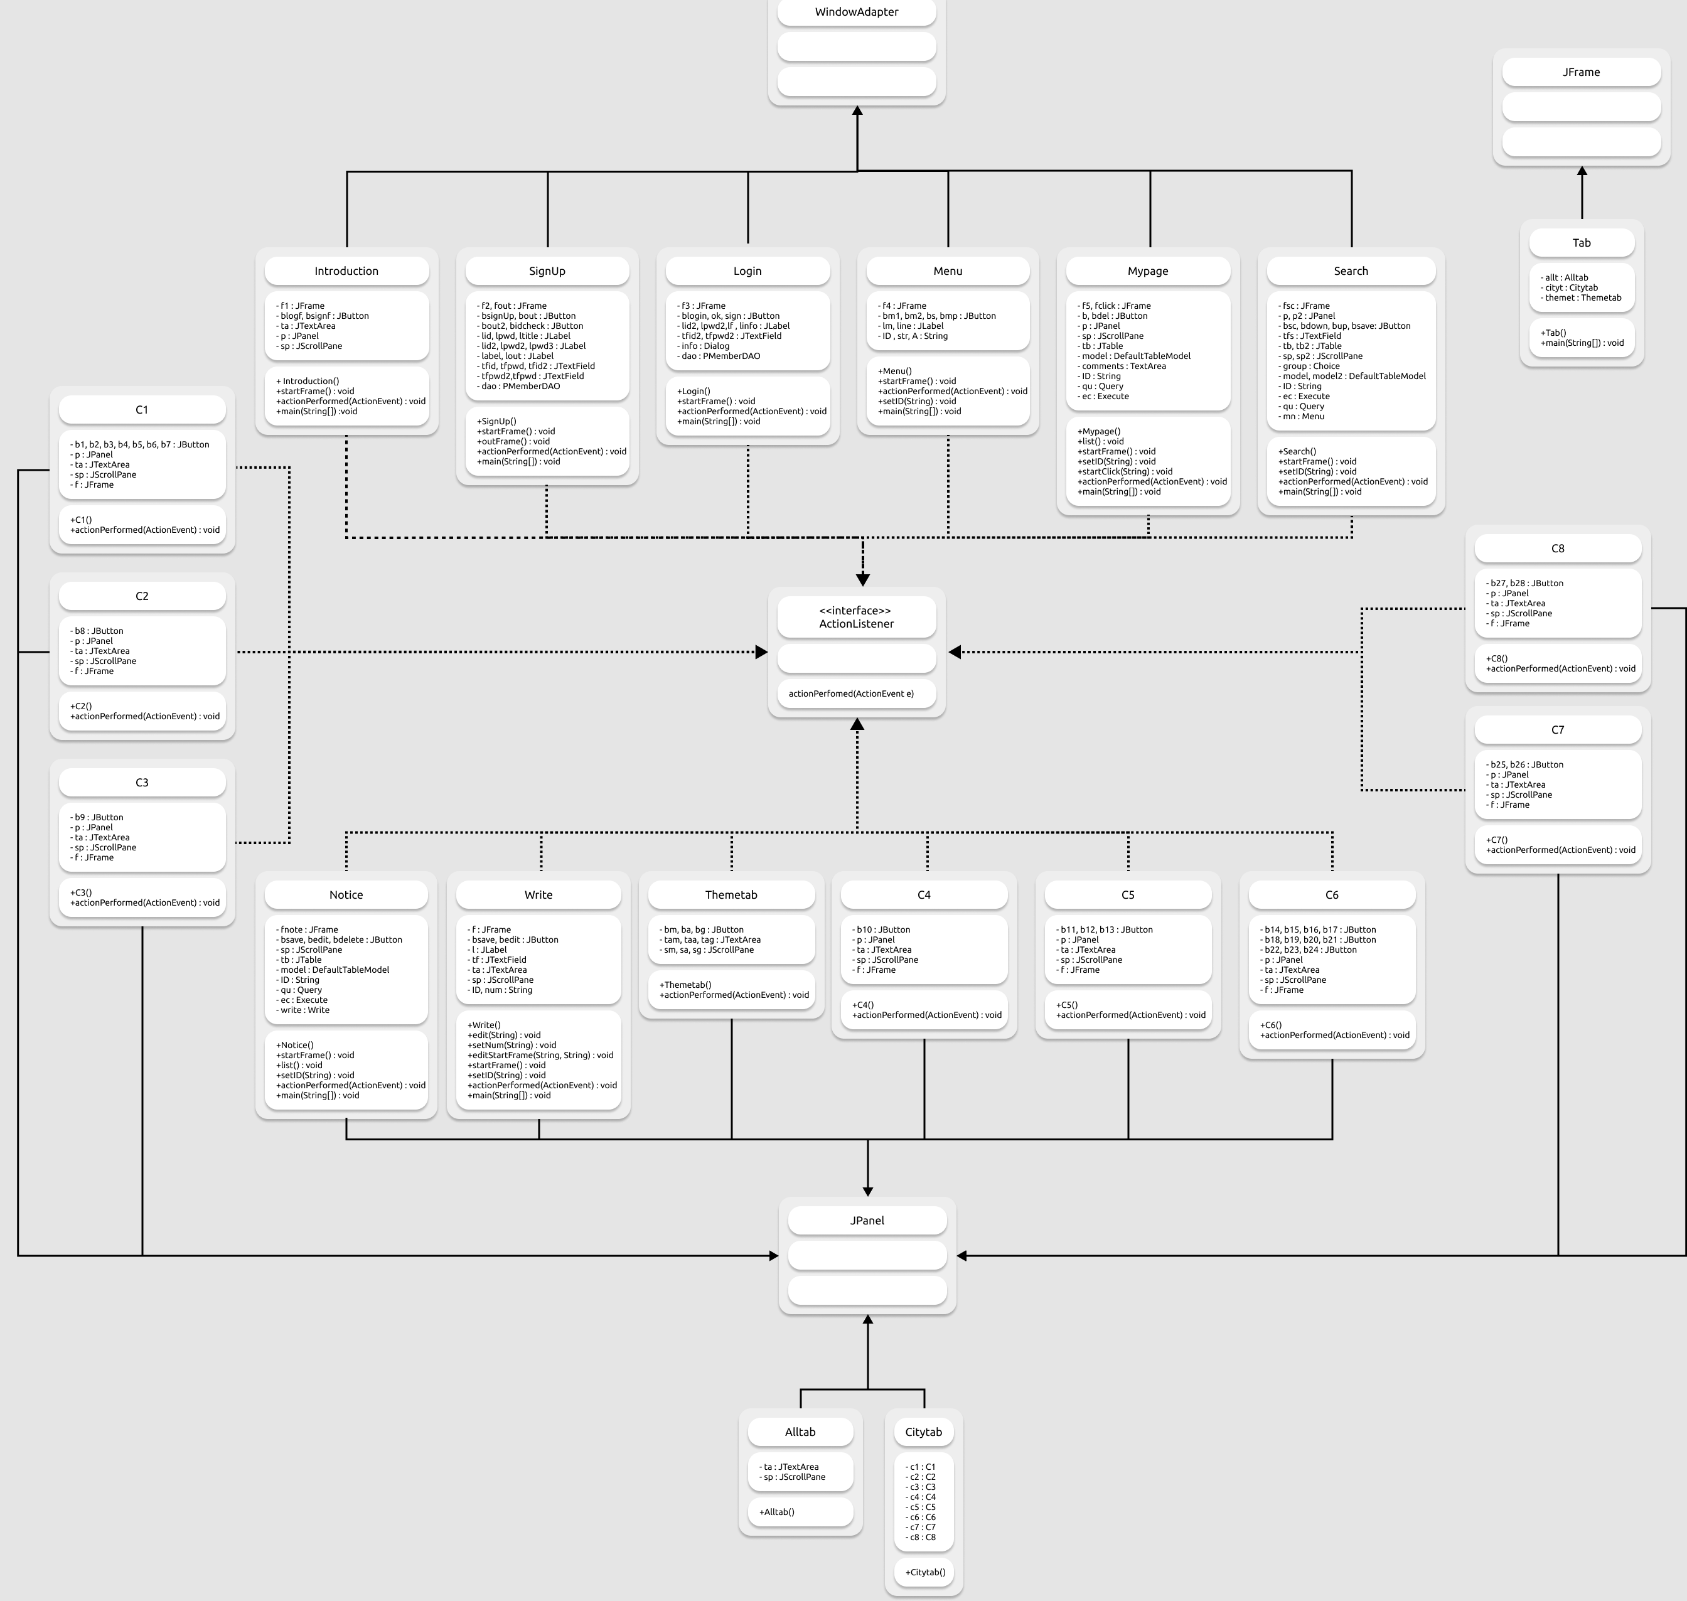

Slide 19
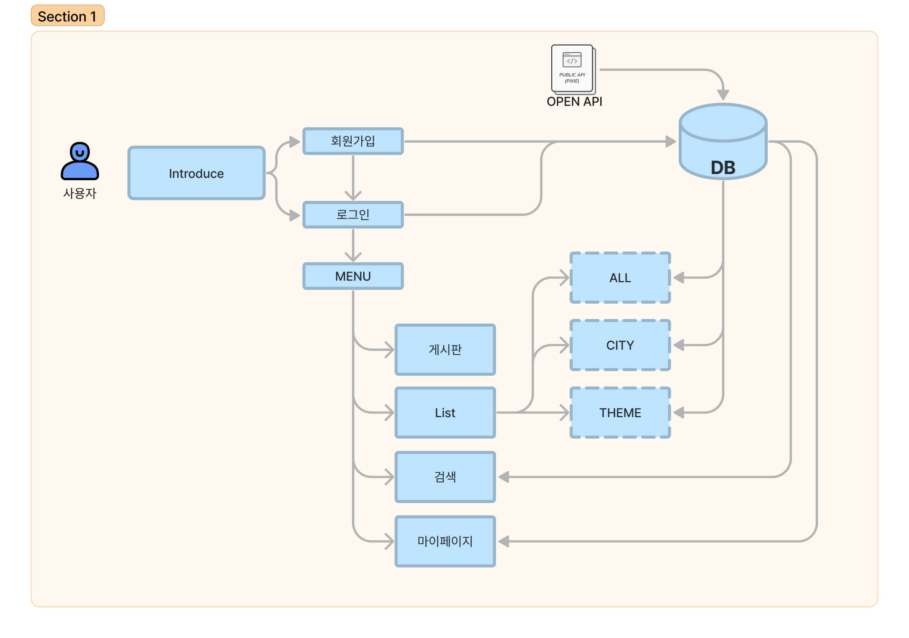
Usecase Diagram

Slide 20
Sequence Diagram
회원가입, 로그인
메뉴

Slide 21
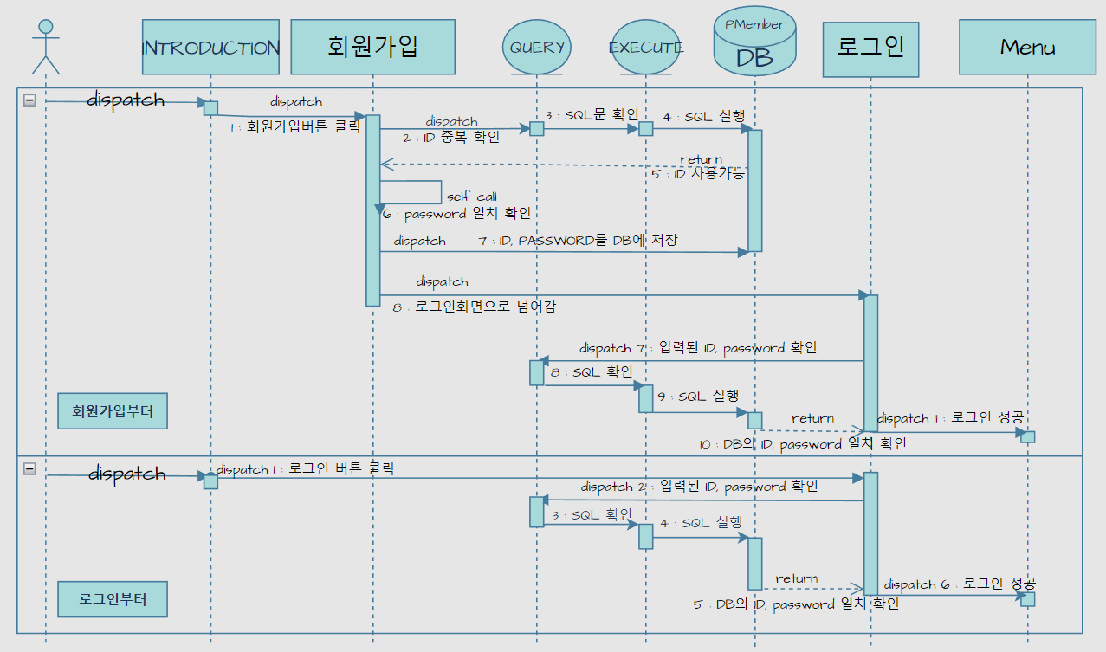

Slide 22
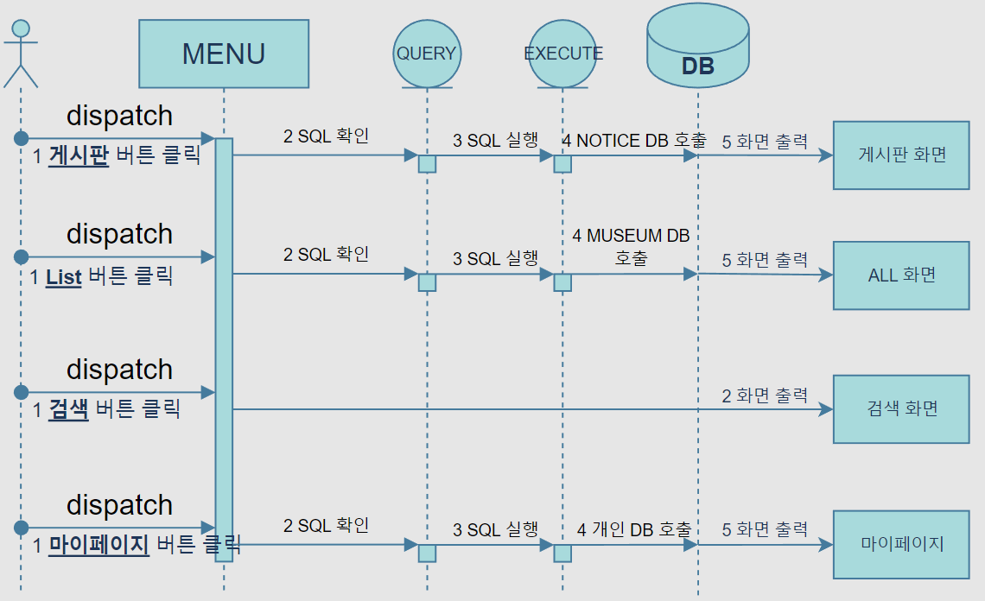

Slide 23
실제 구현 화면

Slide 24
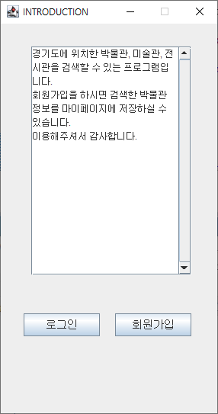
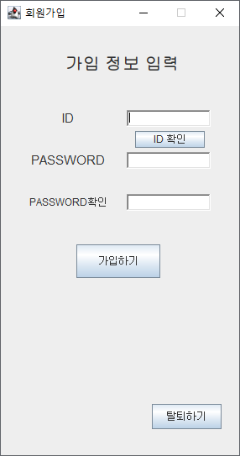
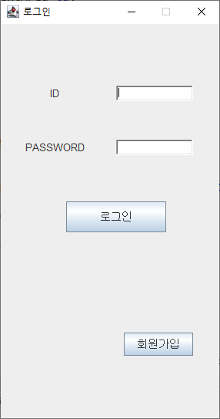
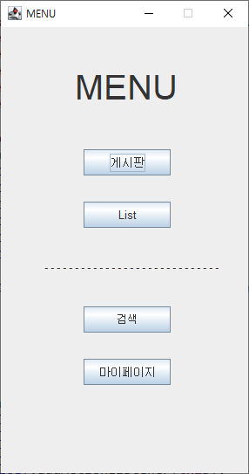

Slide 25
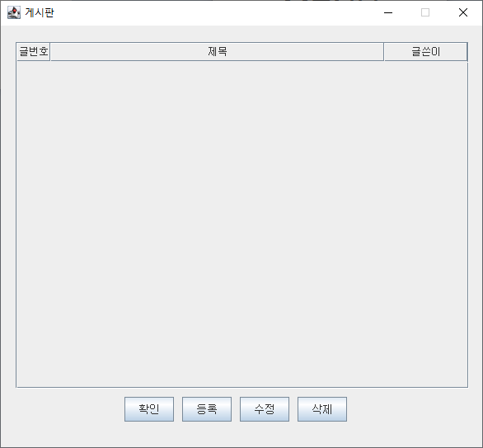
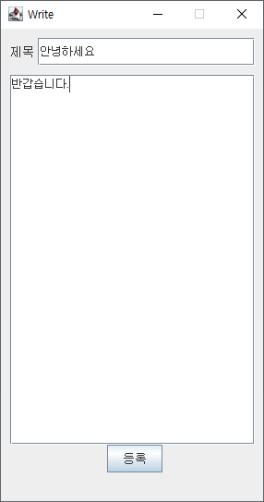

Slide 26
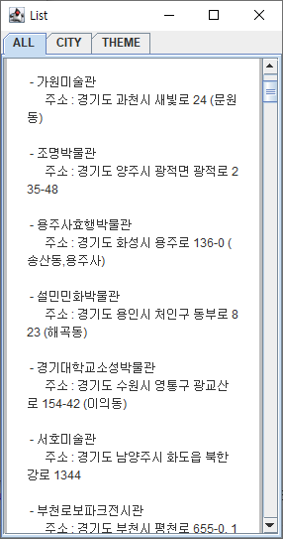
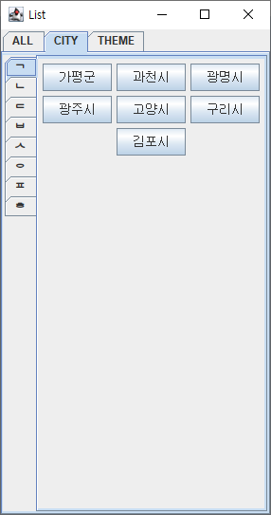
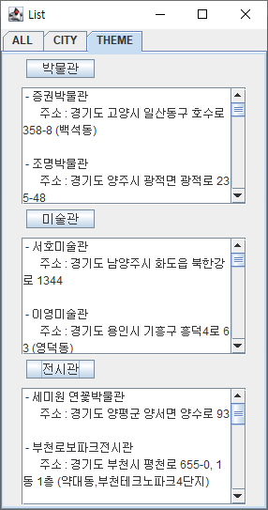

Slide 27
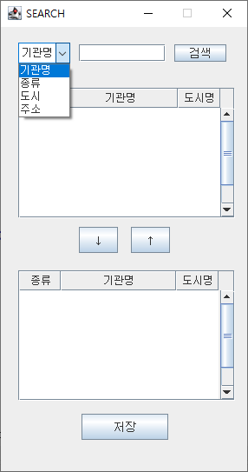
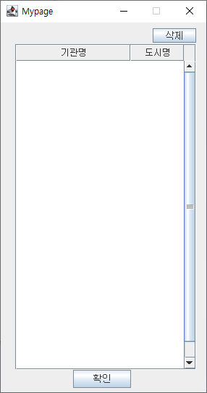

Slide 28
감사합니다
GitHub 주소 : https://github.com/dainyj/class.git

